Slide 1

Определение мутаций лекарственной устойчивости в РНК вируса иммунодефицита человека методом секвенирования. Центр лабораторной диагностики Врач КЛД Сафронова Л.А г Ханты-Мансийск 2022 год.

Slide 2


Современная антиретровирусная терапия существенно продлевает жизнь инфицированных ВИЧ и снижает риск передачи ВИЧ-инфекции от пациентов, получающих терапию.
Резистентность
(устойчивость) - способность ВИЧ проникать в клетки
и размножаться в присутствии антиретровирусных препаратов.
Снижение чувствительности обусловлено возникновением мутаций в генах-мишенях, кодирующих нуклеотидные последовательности обратной транскриптазы, протеазы, интегразы, поверхностных и структурных белков.
Notes:
Резистентность (устойчивость) - способность ВИЧ проникать в клетки и размножаться в присутствии антиретровирусных препаратов.
Снижение чувствительности обусловлено возникновением мутаций в генах-мишенях, кодирующих нуклеотидные последовательности обратной транскриптазы, протеазы, интегразы, поверхностных и структурных белков. Снижение чувствительности обусловлено возникновением мутаций в генах-мишенях, кодирующих нуклеотидные последовательности обратной транскриптазы, протеазы, интегразы, поверхностных и структурных белков.
Современная антиретровирусная терапия существенно продлевает жизнь инфицированных ВИЧ и снижает риск передачи ВИЧ-инфекции от пациентов, получающих терапию.

Slide 3
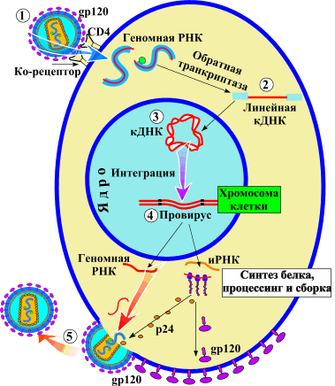
В связи с высокой степенью генетической вариабельности ВИЧ, активной репликацией вируса и необходимостью длительного приема АРВ препаратов, возникновение
резистентности ВИЧ
неизбежно.
Notes:
Причиной возникновения лекарственно-устойчивых (резистентных) вариантов ВИЧ считается высокая скорость размножения вируса (около 10 млн. новых вирусных частиц ежедневно) в сочетании с исключительно высокой частотой ошибок, происходящих в ходе обратной транскрипции. В результате, через некоторый промежуток времени, в популяции вируса начинают преобладать резистентные формы ВИЧ. Проявлением этого становится подъем вирусной нагрузки (ВН), отражающий репликацию устойчивого варианта и регистрируемый как вирусологический неуспех АРТ.
Возникновения и характер мутаций определяются несколькими факторами:
механизм действия и эффективность препарата его наличие
степень приверженности пациента,
особенности генома человека
вклад каждой из мутаций в снижение чувствительности.

Slide 4
Основные требования к мероприятиям по вопросу распространения штаммов ВИЧ резистентных к АРВ препаратам приведены в методических рекомендациях МР 3.1.5.0075/1-13. «Эпидемиология. Профилактика инфекционных болезней. ВИЧ-инфекции. Надзор за распространением штаммов ВИЧ, резистентных к антиретровирусным препаратам». Роспотребнадзор
2013 год.
Notes:
Основные требования к мероприятиям по вопросу распространения штаммов ВИЧ резистентных к АРВ препаратам приведены в методических рекомендациях МР 3.1.5.0075/1-13. «Эпидемиология. Профилактика инфекционных болезней. ВИЧ-инфекции. Надзор за распространением штаммов ВИЧ, резистентных к антиретровирусным препаратам».Роспотребнадзор. 2013 год.

Slide 5
МИНИСТЕРСТВО ЗДРАВООХРАНЕНИЯ РОССИЙСКОЙ ФЕДЕРАЦИИ
ПРИКАЗ
от 23 июня 2022 года N 438н
Об утверждении стандарта первичной медико-санитарной помощи взрослым при ВИЧ-инфекции (диагностика, лечение и диспансерное наблюдение)
Notes:
МИНИСТЕРСТВО ЗДРАВООХРАНЕНИЯ РОССИЙСКОЙ ФЕДЕРАЦИИ
ПРИКАЗ
от 23 июня 2022 года N 438н
Об утверждении стандарта первичной медико-санитарной помощи взрослым при ВИЧ-инфекции (диагностика, лечение и диспансерное наблюдение)

Slide 6
Код медицинской услуги | Наименование медицинской услуги
A26.05.021.001 | Количественное определение РНК вируса иммунодефицита человека ВИЧ-1 (Human immunodeficiency virus HIV-1) в плазме крови методом ПЦР
A26.05.022.001 | Определение мутаций лекарственной устойчивости в РНК вируса иммунодефицита человека методом секвенирования
Notes:
Код медицинской услуги
A26.05.021.001
Наименование медицинской услуги
Количественное определение РНК вируса иммунодефицита человека ВИЧ-1 (Human immunodeficiency virus HIV-1) в плазме крови методом ПЦР
Код медицинской услуги
A26.05.022.001
Наименование медицинской услуги
Определение мутаций лекарственной устойчивости в РНК вируса иммунодефицита человека методом секвенирования

Slide 7
СБОР ОБРАЗЦОВ.
ТРАНСПОРТИРОВКА. ХРАНЕНИЕ.
1. Система генотипирования Viro Seq HIV-1 предназначена для использования плазмы крови.
2. 5 мл цельной крови в 2 вакутейнера с антикоагулянтом ЭДТА, немедленно перевернуть 8-10 раз.
3. Образцы на гепарине, с хилезом и гемолизом не пригодны для анализа.
4. Отделить плазму от цельной крови не позднее 120 мин после взятия.
5. Центрифугировать вакутейнеры при 1000-2000 x g при комнатной температуре в течении 15 мин.
6. Перенести плазму из вакутейнеров в 1,5 мл стерильные полипропиленовые пробирки. Хранить 2-8 °C в пределах 24 часов, при-65/-80 °C длительно.
7. Перевозить вакутейнеры с цельной кровью в течении 2 часов при комнатной температуре, пробирки с плазмой при 2-8 °C в пределах 24 часов, или при-70 °C на сухом льду.
8. Хранить образцы плазмы при -65/-80 °C. Не хранить более 6 месяцев. Не замораживать/ размораживать плазму более 2 раз.
Notes:
СБОР ОБРАЗЦОВ.
ТРАНСПОРТИРОВКА. ХРАНЕНИЕ.
1. Система генотипирования Viro Seq HIV-1 предназначена для использования плазмы крови.
2. 5 мл цельной крови в 2 вакутейнера с антикоагулянтом ЭДТА, немедленно перевернуть 8-10 раз.
3. Образцы на гепарине, с хилезом и гемолизом не пригодны для анализа.
4. Отделить плазму от цельной крови не позднее 120 мин после взятия.
5. Центрифугировать вакутейнеры при 1000-2000 x g при комнатной температуре в течении 15 мин.
6. Перенести плазму из вакутейнеров в 1,5 мл стерильные полипропиленовые пробирки. Хранить 2-8 °C в пределах 24 часов, при-65/-80 °C длительно.
7. Перевозить вакутейнеры с цельной кровью в течении 2 часов при комнатной температуре, пробирки с плазмой при 2-8 °C в пределах 24 часов, или при-70 °C на сухом льду.
8. Хранить образцы плазмы при -65/-80 °C. Не хранить более 6 месяцев. Не замораживать/ размораживать плазму более 2 раз.

Slide 8
Направление на определение лекарственной резистентности ВИЧ к АРВП
№_____________
Дата забора крови: «____» __________20___г. Эпидемиологический номер ______________
Фамилия: ____________________________ Имя: _________________
Отчество: ____________________________ Пол: М / Ж
Дата рождения: ___________________
Место проживания (регион, город):_____________________________________________________
Дата 1-го «+» иммуноблота: _____________ Стадия ВИЧ – инфекции: ____ в фазе ___
Содержание CD4⁺ Т-кл.:___________ кл/мкл; дата:__________
Все применявшиеся схемы АРВ – терапии, даты, причины
отмены предыдущих схем, наличие выявленной резистентности, текущая АРВТ:
1. _________________________________ ____________
2. _________________________________ ____________
3. _________________________________ ____________
4. _________________________________ ____________
Текущая: ___________________________ ______________
Степень приверженности (текущая схема): низкая умеренная высокая
(<70%) (70-95%) (>95%)
Показания к направлению:________________________________________________
Направляющая организация: _____________________________________________
Тел.: ____________________ Факс: _______________
Ф.И.О. лечащего врача: __________________________________________________
Подпись: _______________________
Дата анализа вирусной нагрузки ВИЧ - 1
Вирусная нагрузка ВИЧ – 1 копий/мл.
lg
Notes:
Обязательное оформление направления на определение лекарственной резистентности ВИЧ к АРВП.
Схема или схемы лечения, исключение, пациент без терапии.
Приверженность, исключение, пациент без терапии.

Slide 9
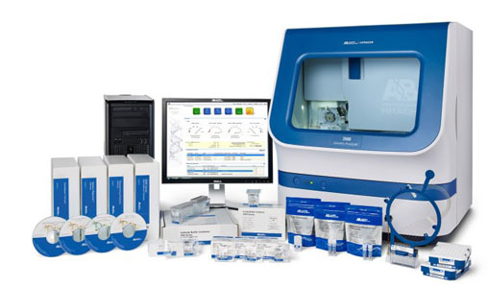
Определение мутаций лекарственной устойчивости РНК ВИЧ-1.
Генетический анализатор 8-ми капиллярный
Applied Biosystems 3500.
HITACHI
Notes:
Определение мутаций лекарственной устойчивости РНК ВИЧ-1.
Генетический анализатор 8-ми капиллярный
Applied Biosystems 3500.
HITACHI

Slide 10

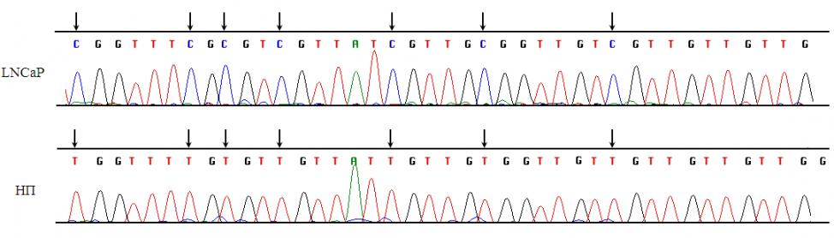
Тест-система
«ViroSeg HIV-1» для выявления резистентности ВИЧ, предназначена для анализа образцов с вирусной нагрузкой 2000-750000 копий/мл РНК ВИЧ-1.
Анализ образцов и контролей в программе «ViroSeq» v 3,0.
Модули коммерческой тест-системы
«ViroSeq HIV-1 Genotyping System» v2.0,
Celera Diagnostics. США.
Notes:
Тест-система
«ViroSeg HIV-1» для выявления резистентности ВИЧ, предназначена для анализа образцов с вирусной нагрузкой 2000-750000 копий/мл РНК ВИЧ-1.
Анализ образцов и контролей в программе «ViroSeq» v 3,0.
Модули коммерческой тест-системы
«ViroSeq HIV-1 Genotyping System» v2.0,
Celera Diagnostics. США.

Slide 11
Стандартная методика (9 образцов и 3 контроля)
Приготовление проб – выделение РНК (2,5-3 часа)
Обратная транскрипция (2 часа)
для выявления резистентности ВИЧ к АРВТ
Полимеразная цепная реакция (ПЦР) (5 часов)
Автоматическое детектирование нуклеотидной последовательности (14 часов)
включает следующие стадии:
Анализ с помощью программного обеспечения (1-2 часа)
Циклическое секвенирование (5 часов)
Notes:
Приготовление проб. Время для стандартного исследования 12 проб (3контроля+9 образцов) составляет 2,5-3 часа. Проба вначале центрифугируется при 4С, для того, чтобы сконцентрировать вирусные частицы на дне пробирки. После удаления супернатанта, проходит лизис вирусных частиц буфером лизиса. Вирусная РНК осаждается изопропанолом, далее очищается 70% этанолом. В итоге, очищенная вирусная РНК высушивается и ресуспендируется в растворителе РНК.
Обратная транскрипция.(2 часа).Система амплифицирует 1.8 КБ области pol гена ВИЧ-1, которая составляет весь ген протеазы и 2/3 гена ОТ. В результате получаем однонитевую ДНК (к ДНК).
ПЦР. (5 часов). Получаем двунитевую ДНК. Амплифицируется фрагмент pol. Амплифицированные молекулы-ампликоны используютя в дальнейшем.
Циклическое секвенирование.(5 часов).Метод дидезокси секвенирования ДНК, разработанный Сангером. Применяют дидезоксинуклеотиды. Для автоматического флюоресцентного секвенирования флюорисцентная метка включается в удленяющуюся ДНК при использовании меченных терминаторных дидезоксинуклеотидов.7 праймеров для секвенирования всей области гена протеазы ВИЧ ( кодоны 1-99) и 2/3 гена ОТ ( кодоны 1-335).
Этапы ЦС:
Очистка ПЦР продукта
Подсчет количества ДНК
Циклическое секвенирование
Очистка продуктов ЦС
Автоматическая детекция последовательностей. Детектирует флюоресценцию от 4 различно окрашенных терминаторов, которые используются для определения оснований. Каждая краска испускает свет своей длины волны при возбуждении аргоновым ионным лазером. Флюоресценция детектируется CCD камерой и конвертируется в сигнал последовательности оснований.
Анализ с помощью программного обеспечения. Берет данные о последовательности, полученные с 7 праймеров для каждой пробы и комбинирует информацию в единый проект. Создается консенсус последовательность. Она сравнивается с референс последовательностью известного штамма, для идентификации мест вариаций.

Slide 12
Анализ с помощью программного обеспечения определяет устойчивость для трех классов препаратов
Нуклеозидные ингибиторы обратной транскриптазы
Ненуклеозидные ингибиторы обратной транскриптазы
Ингибиторы протеазы
Notes:
Анализ относительно ИП, НИОТ.ННИОТ

Slide 13
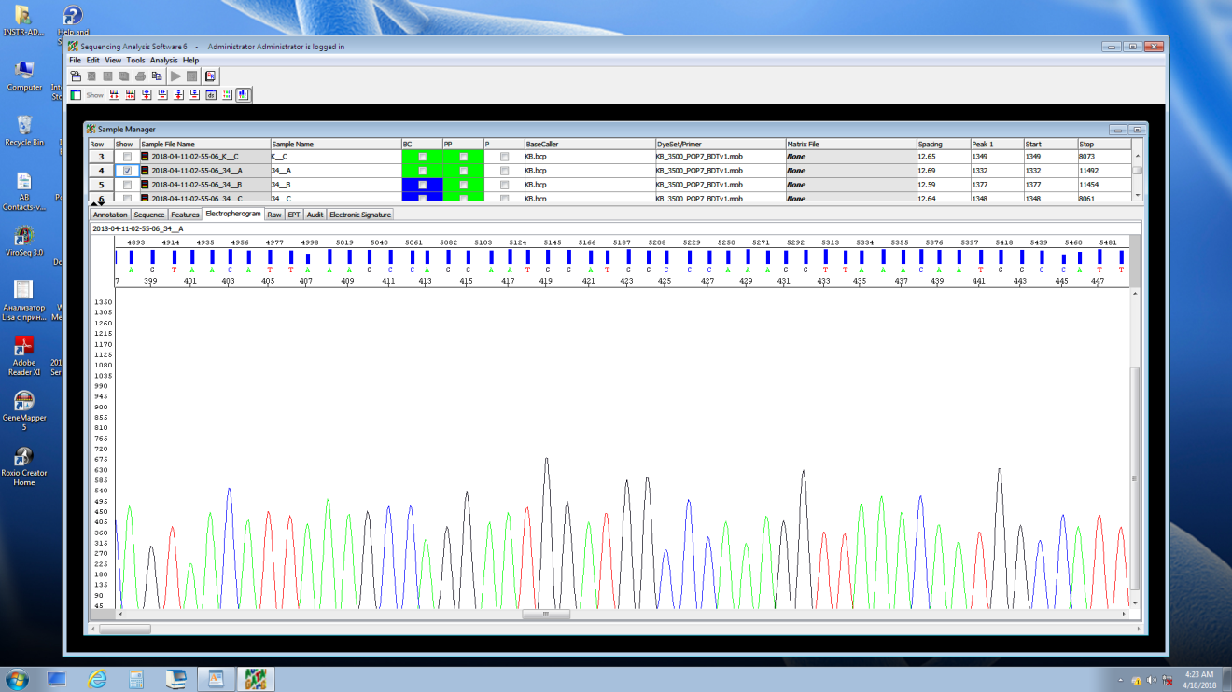
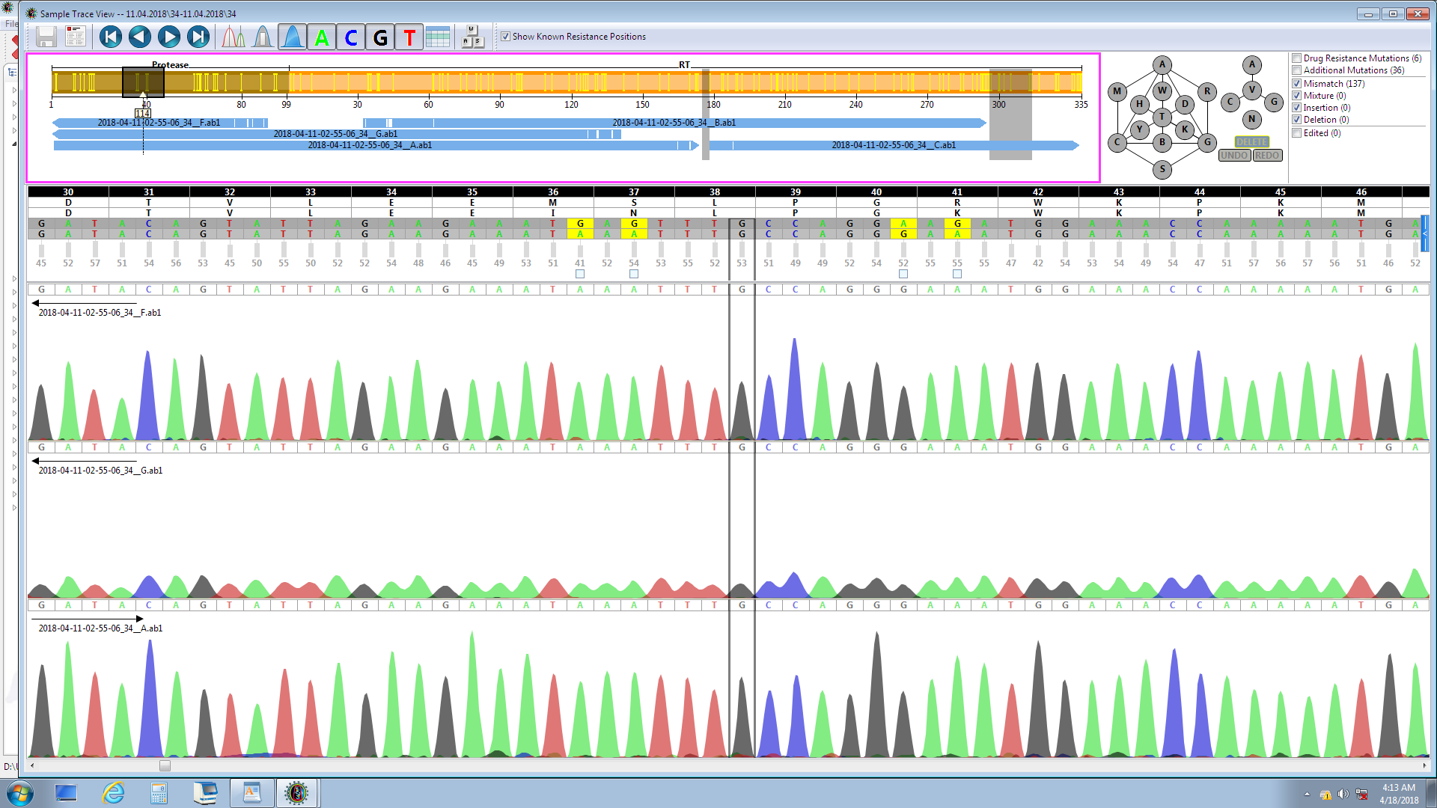
Sequencing Analysis
ViroSeq
Notes:
Анализ в программе ViroSeq. После обработки нуклиотидной последовательности 7 праймеров в Sequensing Analysis.

Slide 14
ВОЗ рекомендует использовать для интерпретации результатов базу данных и алгоритмы Стэнфордского университета, адрес в Интернете: (http://www.hivdb.stanford.edu).
Зеркало алгоритма интерпретации результатов Стэнфордского университета на русском языке реализовано во "Всероссийской базе данных устойчивости ВИЧ к антиретровирусным препаратам", адрес в Интернете: (http://www.hivresist.pcr.ru).
Notes:
ВОЗ рекомендует использовать для интерпретации результатов базу данных и алгоритмы Стэнфордского университета, адрес в Интернете: (http://www.hivdb.stanford.edu).
Зеркало алгоритма интерпретации результатов Стэнфордского университета на русском языке реализовано во "Всероссийской базе данных устойчивости ВИЧ к антиретровирусным препаратам", адрес в Интернете: (http://www.hivresist.pcr.ru).

Slide 15
На данных ресурсах возможна интерпретация как введенной в специализированное окно нуклеотидной последовательности ВИЧ, так и загруженных файлов с последовательностями «fasta». Результаты интерпретации представлены в таком виде, что для каждого препарата из группы ингибиторов протеазы и обратной транскриптазы указывается степень устойчивости ВИЧ по шкале чувствительности к препарату.
Устойчивость:
низкой
средней
высокой степени.
Notes:
На данных ресурсах возможна интерпретация как введенной в специализированное окно нуклеотидной последовательности ВИЧ, так и загруженных файлов с последовательностями «fasta». Результаты интерпретации представлены в таком виде, что для каждого препарата из группы ингибиторов протеазы и обратной транскриптазы указывается степень устойчивости ВИЧ по шкале чувствительности к препарату.
Устойчивость:
низкой
средней
высокой степени.

Slide 16
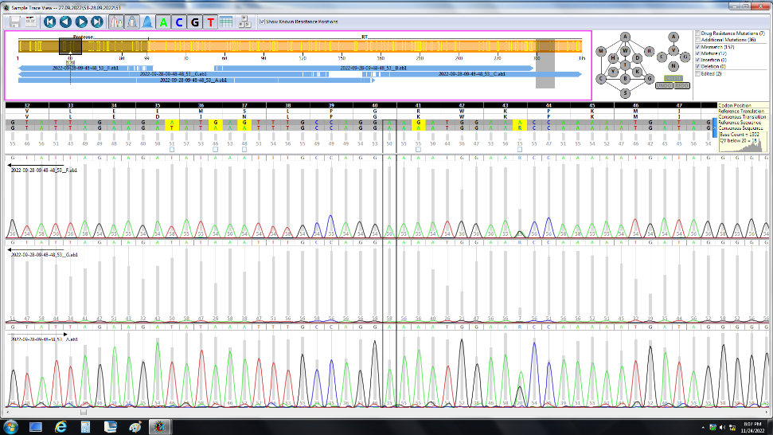
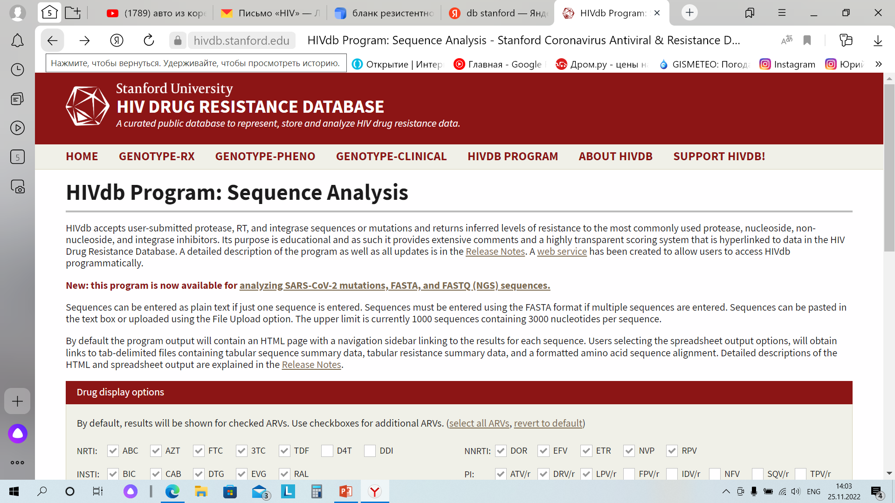
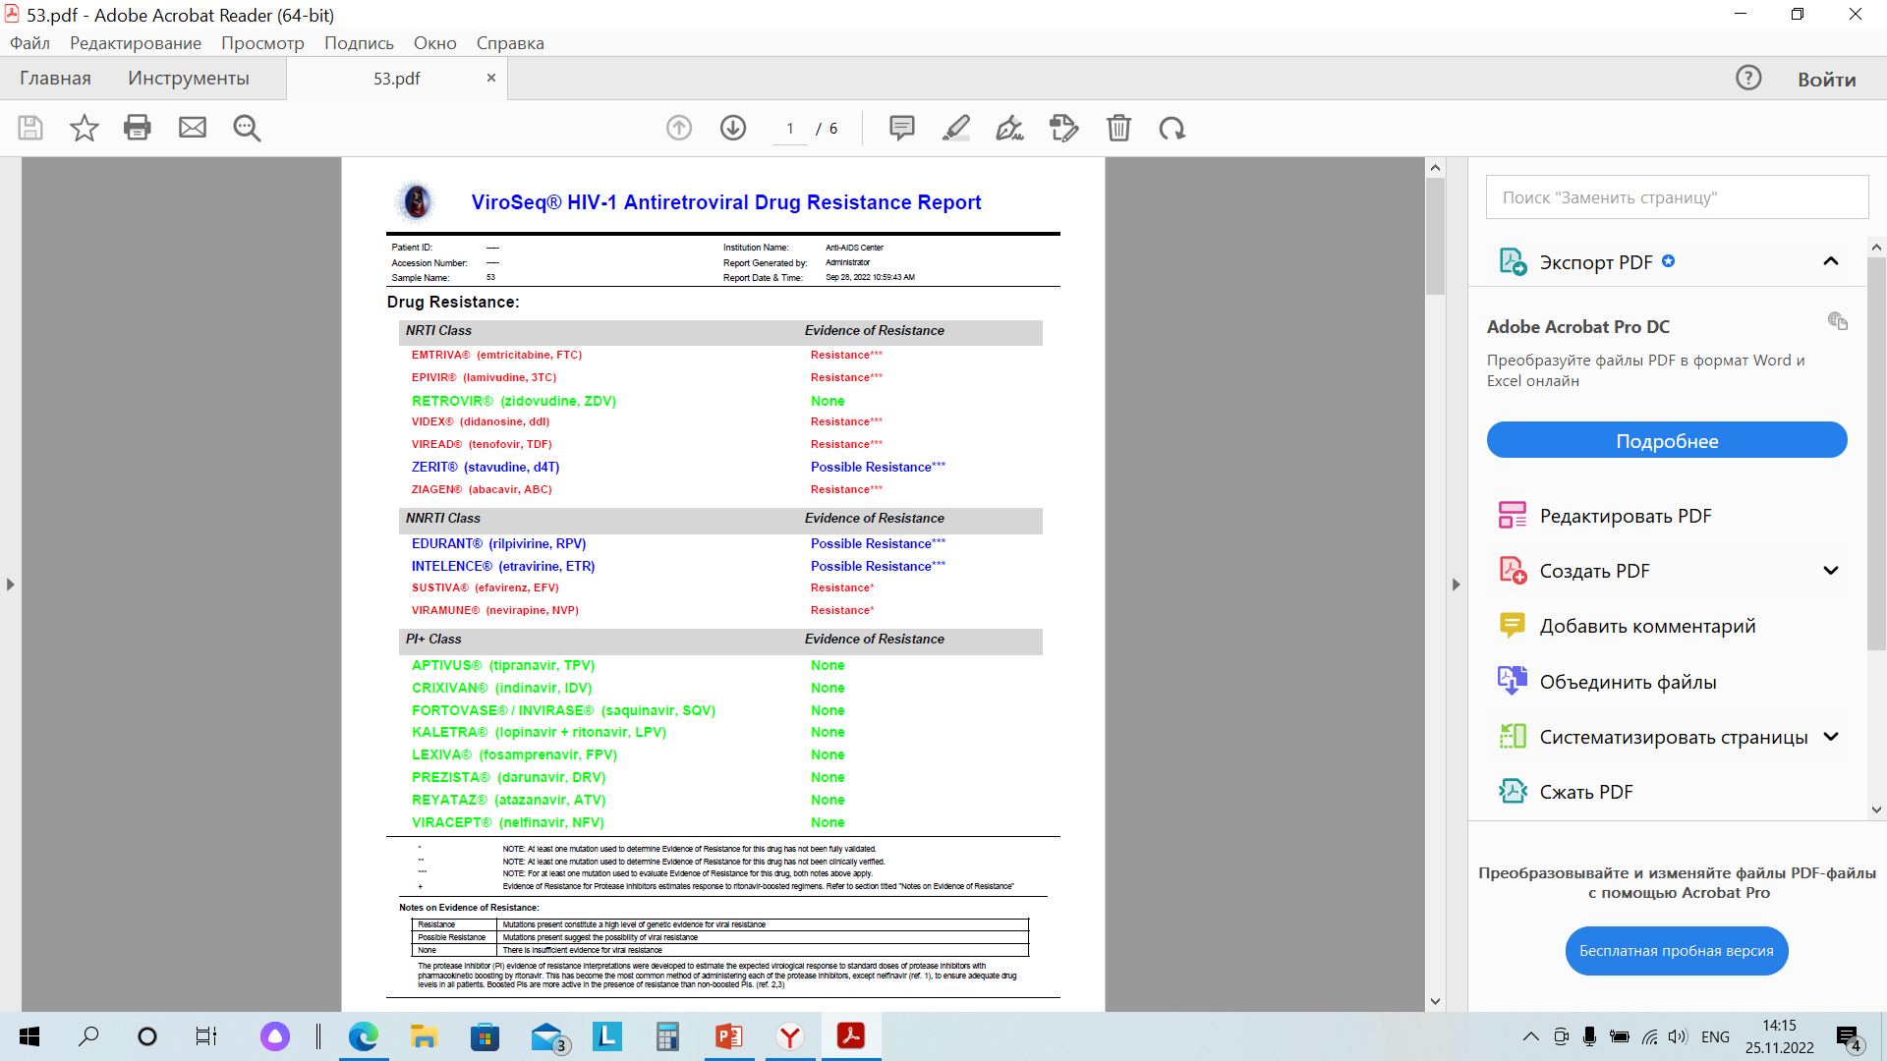
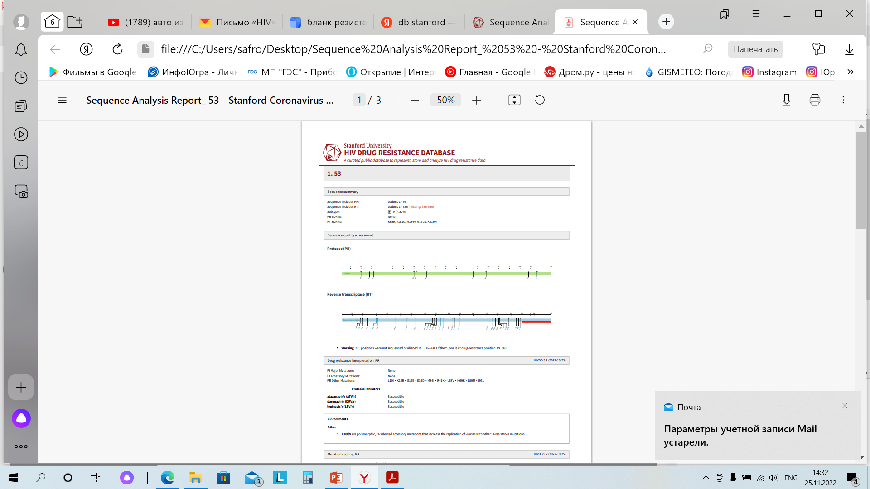
Интерпретация отчета о лекарственной устойчивости
Notes:
Отчет о наличии или отсутствии мутаций лекарственной устойчивости в программах: ViroSeq и на ресурсах Стэнфордского университета.

Slide 17
В планах
«АмплиСенс® HIV-Resist-Seq»
«Центральный научно-исследовательский институт эпидемиологии»
Набор реагентов для выявления мутаций лекарственной устойчивости ВИЧ в гене интегразы (int), протеазы (pro), фрагменте гена обратной транскриптазы (rev).
Аналитическая чувствительность теста:
500 копий/мл РНК ВИЧ-1 из 200 мкл плазмы,
100 копий/мл РНК ВИЧ-1 из 1000 мкл плазмы с предварительным ультра центрифугированием.
Программное обеспечение «ДЕОНА»
Notes:
В планах
«АмплиСенс® HIV-Resist-Seq»
«Центральный научно-исследовательский институт эпидемиологии»
Набор реагентов для выявления мутаций лекарственной устойчивости ВИЧ в гене интегразы (int), протеазы (pro), фрагменте гена обратной транскриптазы (rev).
Аналитическая чувствительность теста:
500 копий/мл РНК ВИЧ-1 из 200 мкл плазмы,
100 копий/мл РНК ВИЧ-1 из 1000 мкл плазмы с предварительным ультра центрифугированием.
Программное обеспечение «ДЕОНА»

Slide 18
ОШИБКИ ПРИ НАЗНАЧЕНИИ ИССЛЕДОВАНИЯ
1. Нет назначение в РЛИС (МИС).
2. КОД услуги ? (А26.05.022.001).
3. Не учтен уровень вирусной нагрузки.
4. Нет сопроводительного направления на резистентность ВИЧ к АРВП.
5. Назначение не от врача-инфекциониста.
6. Наименование МО, в которую направляется биоматериал (не АУ ЮЦПП).
Notes:
ОШИБКИ ПРИ НАЗНАЧЕНИИ ИССЛЕДОВАНИЯ 1. Нет назначение в РЛИС (МИС).
2. КОД услуги ? (А26.05.022.001).
3. Не учтен уровень вирусной нагрузки.
4. Нет сопроводительного направления на резистентность ВИЧ к АРВП.
5. Назначение не от врача-инфекциониста.
6. Наименование МО, в которую направляется биоматериал (не АУ ЮЦПП).

Slide 19
Notes:
Не анализируете ВН!

Slide 20
Notes:
Менее 2000 копий/мл плазмы. НИЖЕ ЛИНЕЙНОСТИ МЕТОДА

Slide 21
СПАСИБО ЗА ВНИМАНИЕ

